Slide 1
LUČINA
“Dobré věci nejsou složité”
Jak dodržováním několika základních marketingových principů
zajistit dlouhodobý růst v kategorii ovládané privátními značkami.
VCCP Prague EFFIE 2022 přihláška
© Copyright VCCP Group LLP 2022. All rights reserved.

Slide 2
LUČINA
“Good things are not complicated”
How sticking to few basic marketing principles ensured long term growth
in a saturated category dominated by private Labels.
VCCP Prague EFFIE 2022 přihláška
© Copyright VCCP Group LLP 2022. All rights reserved.

Slide 3
AGENTURA: VCCP PRAGUE, s.r.o.
KLIENT: SAVENCIA Fromage & Dairy Czech Republic, a.s.
UPOZORNĚNÍ: VEŠKERÁ DATA UVEDENÁ V TÉTO PŘIHLÁŠCE JSOU DŮVĚRNÁ A POUZE PRO POROTU PŘI POSUZOVÁNÍ SOUTĚŽE EFFIE.
DATA NENÍ MOŽNÉ ZVEŘEJNIT BEZ SVOLENÍ SPOLEČNOSTI SAVENCIA A VCCP PRAGUE.

Slide 4
OBSAH
VÝZVA A CÍLE
STRATEGICKÉ A KREATIVNÍ ŘEŠENÍ
UKÁZKY KAMPANĚ
VÝSLEDKY KAMPANĚ

Slide 5
VÝZVA A CÍLE

Slide 6
SITUACE
Lučinu jako produkt není nutné představovat. Jedná se o kultovní českou značku čerstvých sýrů, která ale neměla poslední dobou úplně na růžích ustláno. V roce 2019 čelila výrobním problémům souvisejícím s kvalitou a distribučním problémům ohledně nedodávek (Obojí je dnes již vyřešeno). Dlouhodobě pak byla Lučina hlavně pod stoupajícím tlakem konkurence, zejména privátních značek (Lidl Palouček apod.) a Gervais. Kombinace všech těchto faktorů vedla k celkové 30% ztrátě objemu a prvenství v kategorii.
Svůj podíl mělo i limitované mediální nasazení, nízký počet promo akcí, a hlavně absence svěží a moderní komunikace (stále používaná komunikace byla 9 let stará). Původní komunikace též postrádala provázanost na 3 nová rozšíření řady - subsegmenty, které tehdy ani neexistovaly. Portfolio Lučiny se stalo širokým a nepřehledným, bylo stále těžší se vymezit oproti konkurenci, zejména proti hráčům, kteří se pohybovali pouze v jednom subsegmentu.
Na podporu výše uvedeného byl proveden v roce 2021 design facelift pro zvýšení přehlednosti portfolia pro spotřebitele a vizuální zatraktivnění celé řady tak, aby se vymykala v rámci regálu.

Slide 7
CÍLE
Hlavní ambicí projektu bylo, aby si Lučina vzala zpět prvenství v kategorii a přitáhla zpět zákaznice, které ztratila!
Konkrétně šlo o splnění následujících cílů:
Znovuzískání vedoucí pozice v kategorii čerstvých sýrů (min. +5% růst v meziročním srovnání) a zastavení růstu privátních značek.
Znovuzískaní prvenství v hodnotovém podílu (27 -> 29%) a objemovém podílu (21 -> 23%)
(Zejména zvýšení hodnotového podílu oproti privátním značkám a značce Gervais).
3) Nadálé budování klíčových KPI‘s značky, zejména vnímání kvality a dlouhodobé konzistentní komunikace (ve všech těchto kritériích udržovat náskok nad konkurencí alespoň o 20%).

Slide 8
STRATEGICKÉ A KREATIVNÍ ŘEŠENÍ

Slide 9
STRATEGIE
Cílem bylo oslovit moderní ženu, která žije zdravým životním stylem a snaží se dbát na životní prostředí. Svým blízkým i sobě chce dopřát to nejlepší.
Naši strategii jsme založili na insightu "Jsme to, co jíme". Pokud jde o jídlo, naše zákaznice nechtějí dělat kompromisy ohledně chuti, ani v ingrediencích. Vyhledávají čerstvé potraviny s přírodním složením a výbornou chutí. Věří totiž, že dobré věci nejsou složité, stejně jako Lučina.
A stejně jako je to s produktem, tak není složité zajistit dlouhodobý leadership na trhu, hodnotu značky a její růst, pokud se držíte několika základních jednoduchých marketingových zásad. Což je přesně to, co jsme udělali:
1) Vždy osvěžovat a obnovovat paměťové struktury. Respektovat stávající asociace, díky nimž si značky zákazník snadno všimne a provede koupi. Tak vznikla nová kampaň na “Čistou chuť přírody" s hlavním myšlenkou, že "Dobré věci nejsou složité", to vše při zachování všech klíčových atributů značky (100% svěží a čistá příroda, zelená louka, Lučina personifikovaná do víly).
2) Být konzistentní. Vyhnout se zbytečným změnám a zároveň udržovat značku svěží a zajímavou, včetně uvádění nových relevantních variant.
3) Stále pokračovat v náboru nových zákazníků do kategorie – zaměřovat se na povědomí, trial a frekvenci.

Slide 10
KREATIVNÍ STRATEGIE
Kreativní zpracování kampaně navazovalo na dlouholetou komunikaci Lučiny, na její svět čisté přírody, louky, svěžesti a dívky, která si to vše vychutnává. Zároveň jsme chtěli novou reklamu posunout, aby byla relevantní dnešní době a lidé se s ní lépe ztotožnili.
A jak jsme na to šli?
Ne od lesa, ale z louky. Lučina nám totiž přináší nejen čistou a svěží přírodu, ale i čas, který máme jen pro sebe. Jde tedy vždy o intimní setkání mezi mnou, přírodou a Lučinou. A tak jsme tento vztah přiblížili díky naší hrdince v bílém, která v přírodě a na louce objevuje stále něco nového a čerpá zde životní energii. Pro větší autenticitu jsme využili subjektivního „selfie“ pohledu naší hrdinky, který umocnil celkový pocit intimity a sounáležitosti. Hlavní část záběrů jsme tedy točili jakoby z její ruky, z jejího osobního pohledu.
Součástí kampaně byly i tři tagony, komunikující nové varianty, které vždy propojovaly dívku na louce s příležitostmi, při kterých si jednotlivé druhy Lučiny vychutnává. Pomocí kamerového triku jsme se tak dostali z louky přímo do kanceláře, kuchyně či do ložnice. V každém z tagonů jsme vždy vypíchli hlavní benefit dané varianty.
Za zmínku stojí i použití rovnice popisující složení Lučiny (Mléko+smetana+špetka soli=Lučina), kterou jsme použili ve formě headlinu a která názorně symbolizuje její „nekomplikovanost“.

Slide 11
MEDIÁLNÍ STRATEGIE
Mediální strategie byla postavena na kombinaci offline a online kanálů, s primárním využitím následujících mediatypů: TV, online a SoMe.
Televizní kampaň proběhla od 5.7. do 10.10., s primární intenzitou v průběhu měsíce července. Nejprve byla uvedena Lučina kostka, poté společně s variantou Skyr a následně s variantou Žervé.
Televizní kampaň byla dále podpořena silnou online prezencí. Digitální strategie vycházela z využití sociálních sítí, Youtube a kombinace online display‘s a video formátů.
Aby byla digitální kampaň co nejefektivnější a nejpestřejší, pracovali jsme s obsahem přes širokou škálu formátů a různých stopáží videa.
Rozpočet: 7,8M

Slide 12
UKÁZKY KAMPANĚ

Slide 14
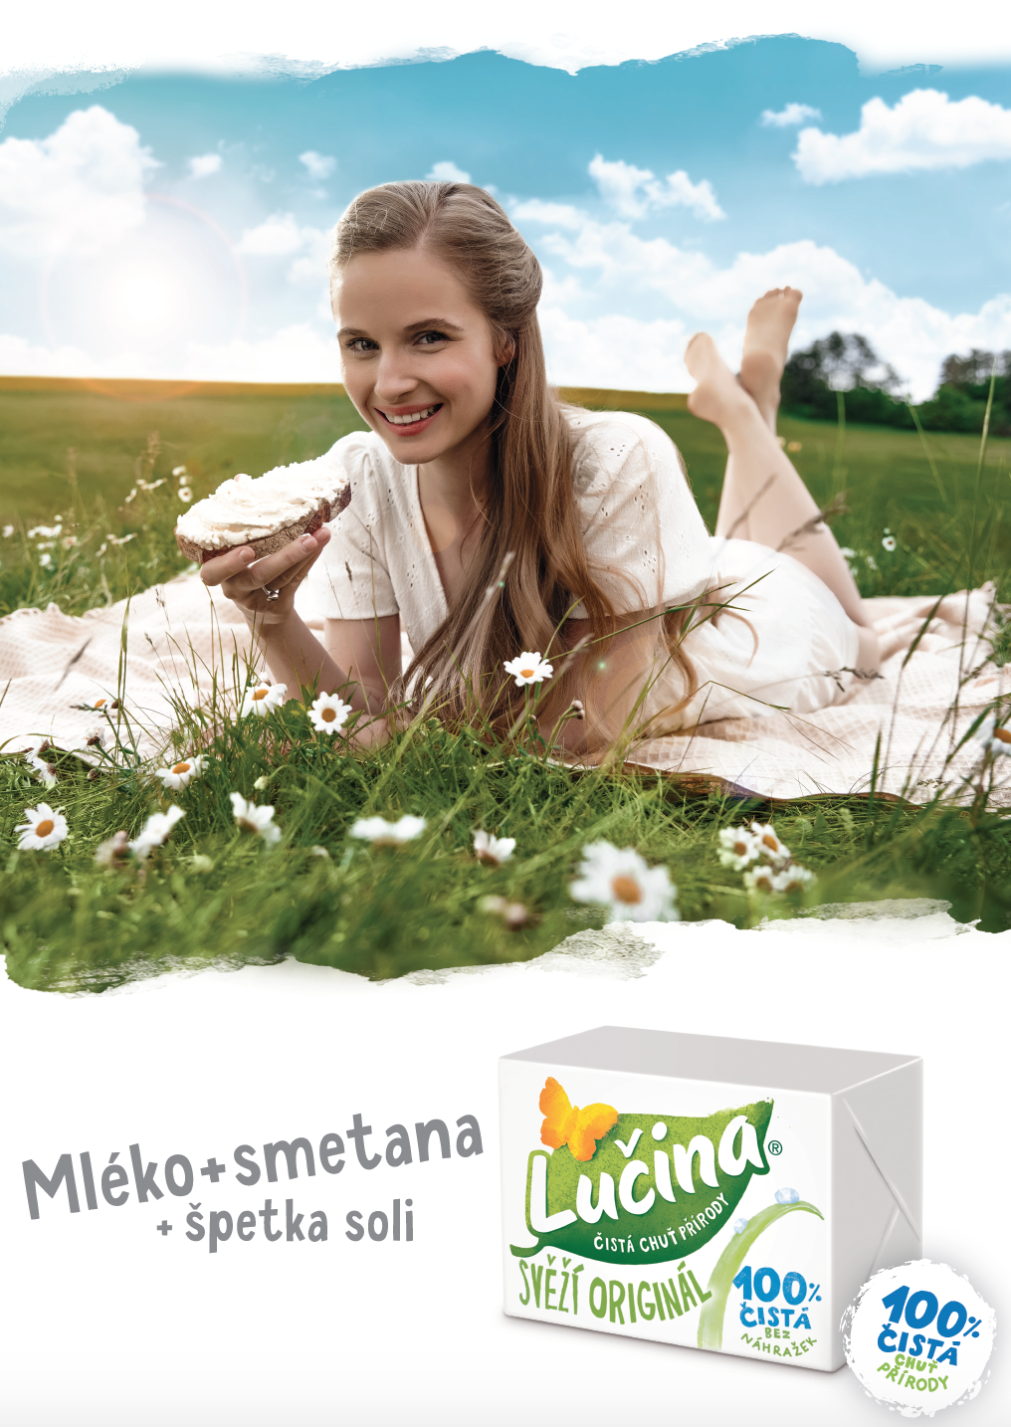
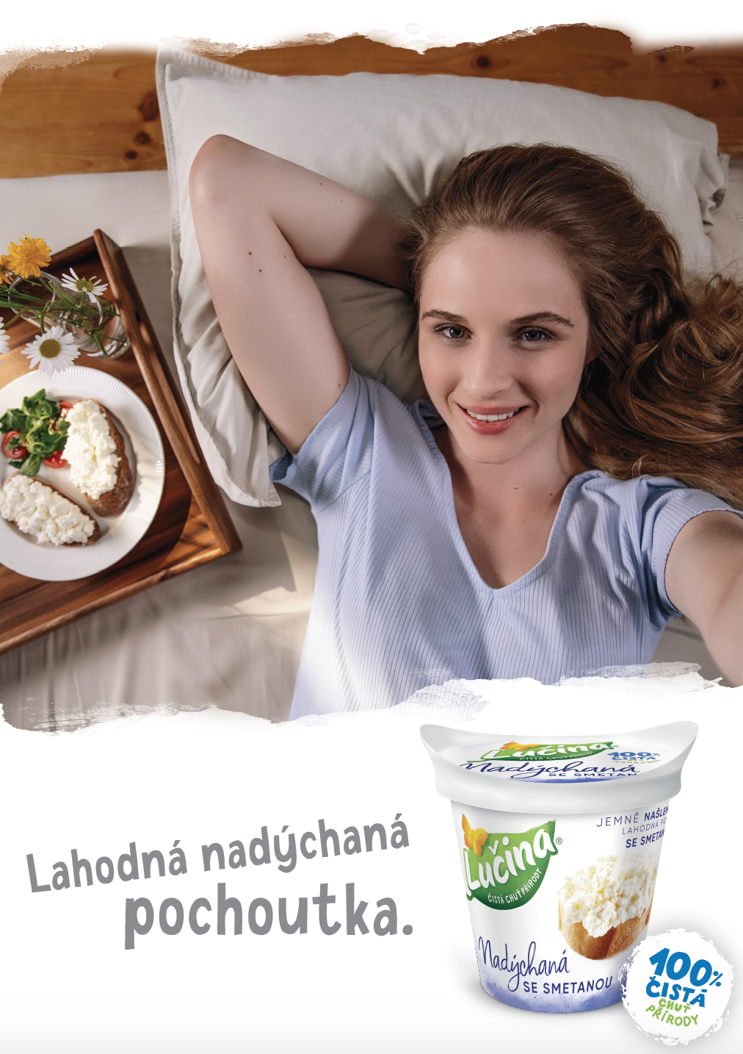

Slide 15
VÝSLEDKY KAMPANĚ

Slide 16
VÝSLEDKY
Výsledky kampaně byly velmi povzbudivé a vrátili Lučinu zpět do čela této velmi kompetitivní kategorie.
Bylo dosaženo následujících výsledků:
Zastavení růstu privátních značek a udržení vedoucí pozice v oblasti prémiových značek
Zatímco celý trh s čerstvými sýry meziročně vzrostl v objemu pouze o 0,2 %, Lučina byla jedinou značkou, která výrazně narostla, a to o 8,5 % (!).
2) Růst podílu objem/hodnota – Lučina byla jedinou značkou, která rostla v „ploché“ kategorii, kde dominuje hlavně cena.
V meziročním srovnání objemové i hodnotové podíly Lučiny rostly (Volume share 21,7%>24,2%, Value share 27,8%>29,6%), zatímco podíly PL a Gervais stagnovaly nebo klesaly.
3) Pokračoval růst klíčových KPI‘s značky
Vnímání Lučiny jako vysoce chutného výrobku – 70% respondentů (1. místo)
Vnímání kvality jako vysoce kvalitního výrobku – 67% respondentů (1. místo)
Vnímání dlouhodobě 100% přírodního původu – 60% (1. místo)
* Savencia Internal sales data 2022, Fresh cheese market – AC Nielsen 2022, Image data Kantar BHT tracking 2022

Slide 17
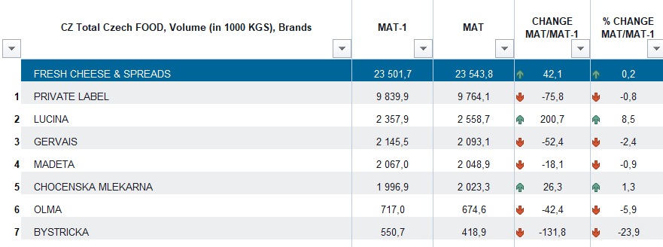
jediná značka, která rostLA v kategorii, kde dominuje cena.
Zatímco celý trh s čerstvými sýry meziročně vzrostl v objemu pouze o 0,2 %, Lučina byla jedinou značkou, která výrazně narostla, a to o 8,5 % (!).
* Savencia Internal sales data 2022

Slide 18
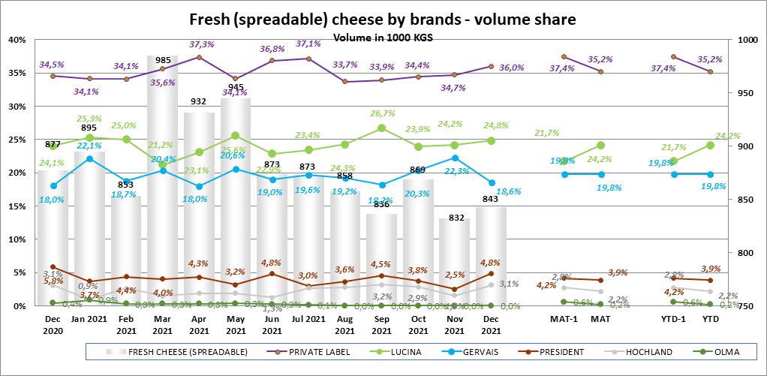
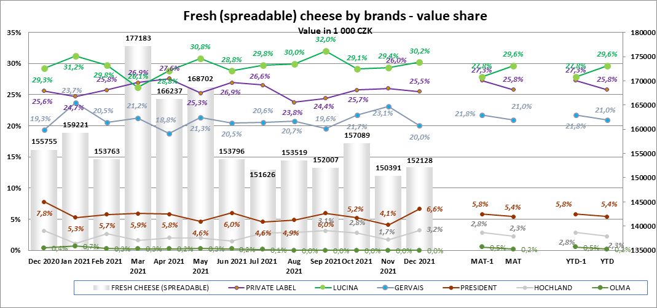
2) LUČINA SI udrželA vedoucí postavení v oblasti prémiových značek, růst privátních značek A ZNAČKY GERVAIS BYL ZASTAVEN
PRIVATE
LABELS
LUČINA
LUČINA
PRIVATE
LABELS
Objemové i hodnotové podíly Lučiny rostly, zatímco podíly PL a Gervais stagnovaly nebo klesaly.
* Fresh cheese market – AC Nielsen 2022

Slide 19
3) POKRAČUJÍCÍ KONTINUÁLNÍ RŮST KLÍČOVÝCH KPI ZNAČKY
Vnímání vysoce chutných výrobků
70 % lidí uvedlo, že Lučina chutná velmi dobře (druhý v pořadí je Gervais s 50 %, Lučina tedy vede s náskokem o 20 %.
Vnímání kvality
67 % lidí vnímá výrobek jako poctivý, druhý v pořadí je Gervais se 44 %, Lučina tedy vede s 23% náskokem.
Srozumitelné a jasné Brand assets
Jasné odlišení značky a její přínos (100% přírodní původ) -> ví to 60% spotřebitelů, na druhém místě je Palouček s 34%, Lučina tedy vede o 26%.
* Image data Kantar BHT tracking 2022

Slide 20
© Copyright VCCP Group LLP 2020. All rights reserved.

